Slide 1
概述部分 提纲
一、无线通信的特点
频谱受限、无线传输、移动性、…
二、无线电波的频段划分
三、无线收发信机简介
四、常见无线通信系统和标准化蜂窝系统简介

Slide 2
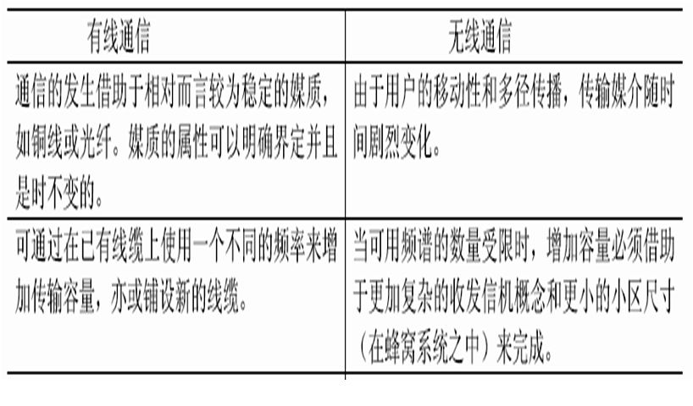
一、无线通信的特点 （1）
传播媒质
用户容量

Slide 3
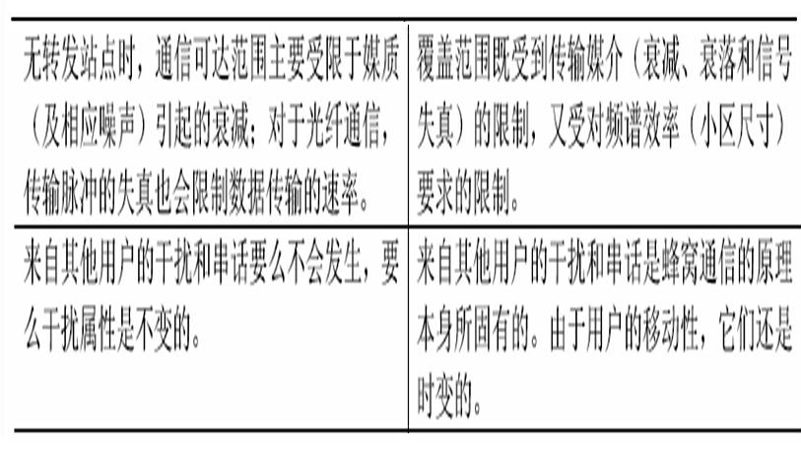
一、无线通信的特点 （2）
覆盖范围
通信干扰

Slide 4
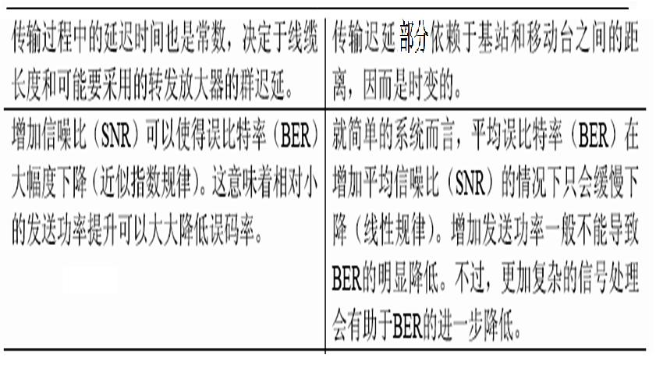
一、无线通信的特点 （3）
传输迟延
性能提升途径

Slide 5
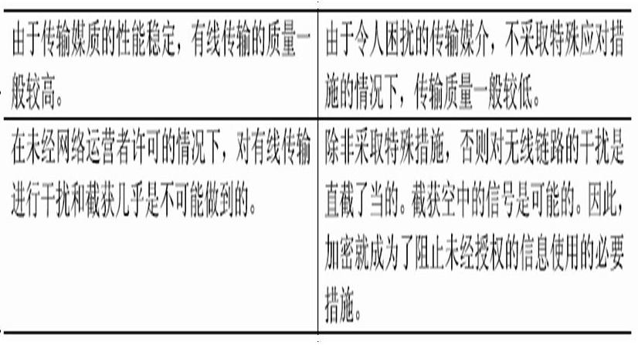
一、无线通信的特点 （4）
传输质量
传输安全
注：尽管由于Internet这一特定通信协议的设计特点，对有线互联网通信的截获是容易办到的。

Slide 6
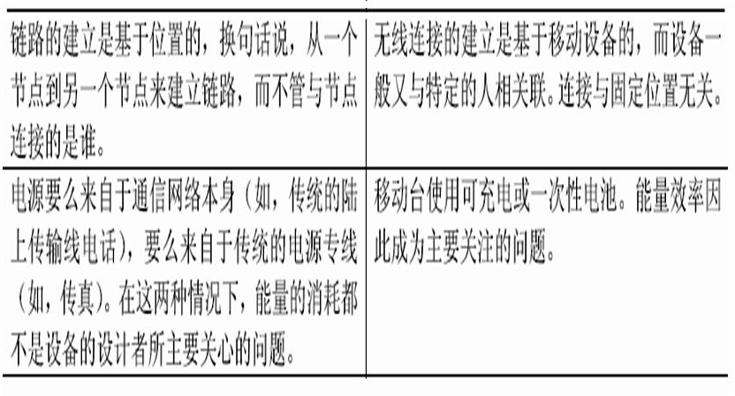
一、无线通信的特点 （5）
位置相关性
设备供电

Slide 7
一、无线通信的特点 （6）
结语：
The reliability of Wires,
the uncertainty of Wireless.
有线何其稳妥，无线何其动荡。
The beauty of Wires,
the inevitability of Wireless.
有线虽美妙若此，但无线势所必然。

Slide 8
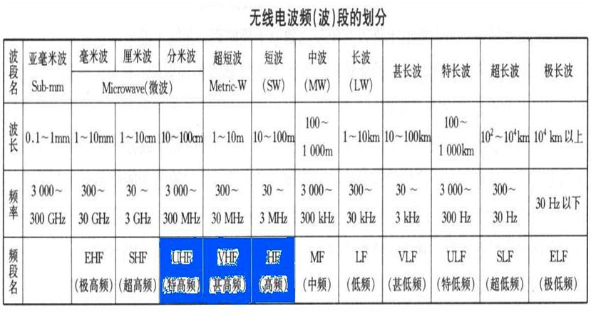
二、无线电波的频段的划分
1.射频频段（波段）划分： λ＝c/f ，c=300000000 m/s

Slide 9
2. 绝大多数无线通信系统工作在30MHz～40GHz
的频率范围内。这是无线通信较为理想的频段：由
于该频段信号空间传播特性以视距传播为主，其传
播距离一般较短而不至于受到地球表面曲率影响，
天线尺寸适度，还可以穿透电离层。
［天线尺寸与射频频率的关系］良好接收所需的天线尺寸
与发射频率成反比。因此提高频率就可以使天线更小。
［覆盖范围与射频频率的关系］ 各向同性天线的接收信号
功率与频率的平方成反比。所以频率越高，实现大范围覆
盖的难度就越大。

Slide 10
3. 授权（licenced，即需要牌照）频谱和免授权
（unlicenced，即无需牌照）频谱：例如，
800－1000MHz：几个蜂窝系统使用此频段（模拟系统和第二代蜂窝）。也有一些应急通信系统（集群无线电）使用此频段。
1.8－2.1GHz：这是蜂窝通信的主要频段。第二代蜂窝系统工作于此频段，大多数第三代系统也将工作于此频段。许多无绳系统（如PHS）也工作于此频段。
2.4－2.5GHz：工业、科学和医疗（ISM）频段。无绳电话、无线局域网（WLAN）和无线个域网（WPAN，如蓝牙）工作于此频段；它们与其他的许多设备（包括微波炉）分享这一频段。

Slide 11
4.电波传播的主要类型：
1）地波（地表面波）传播。低频（长波）、中频（中波）电波的主要传播形式；
2）天波（电离层）传播。高频（短波）电波的传播形式；
3）视距（LOS，Line Of Sight）传播：指电波在发射天线和接收天线相互“看”得见的视线距离内传播。又称为直接波传播。超短波（米波）和微波频段电波的主要传播形式。
4）散射传播：电波经对流层（平均距地面10km）和电离层（50~500km）中的不均匀分布介质散射至接收点。超视距传播。
5）波导传播

Slide 12
在同一种均匀介质中,光是沿直线传播的,而地球是圆的,故我们在地面只能看到有限的距离的物体,这个距离称作“视距（LOS）”。对于波长很短的无线电波,在无阻挡的情况下，能传播的距离基本就是视距。
通过各种途径,如大气的不均匀性,电离层的反射,使得实际的传播距离超过了直线的视距,这个距离就是超视距。

Slide 13
散射：当波穿行的介质中存在小于波长的物体并且单位体积内阻挡体的个数非常巨大时，将对投射的电磁波产生散射。
散射体主要包括：对流层水汽凝结体和湍流不均匀性；流星余迹（80~120km）；电离层电子密度不均匀性与自由电子；地、海粗糙面以及各种人为的目标，如飞机、导弹、海面舰艇等。
地面上典型的散射体如，树木的树叶。

Slide 14
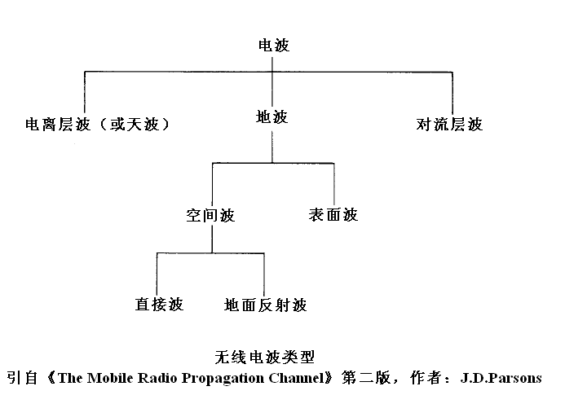

Slide 15
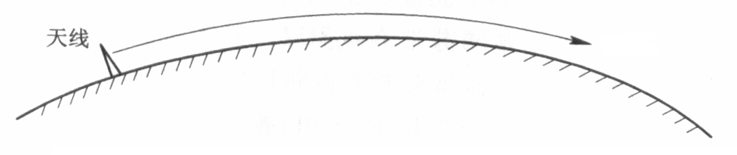
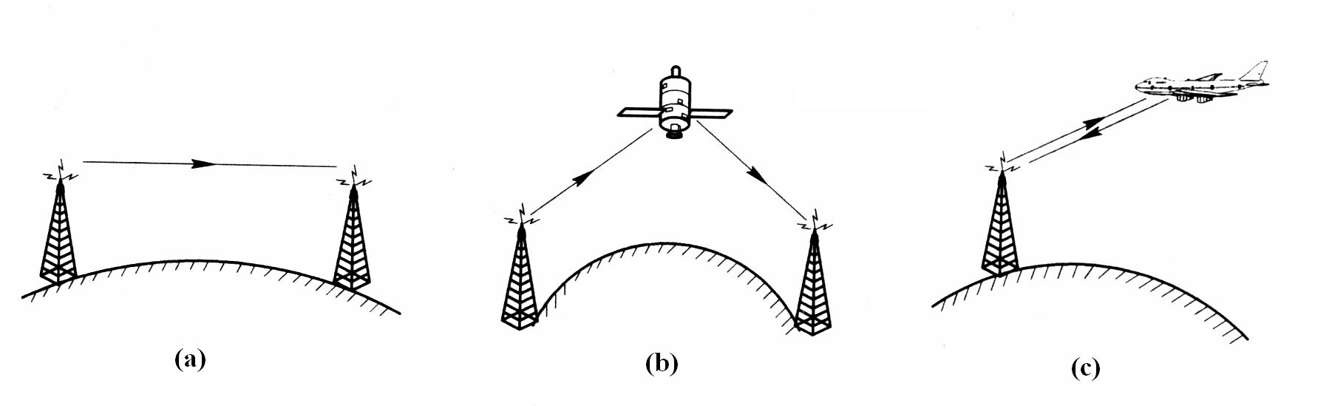
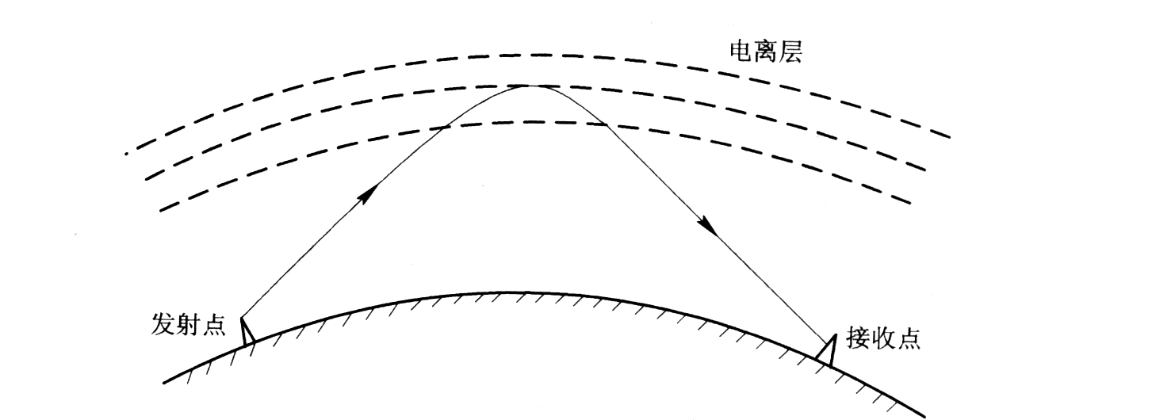
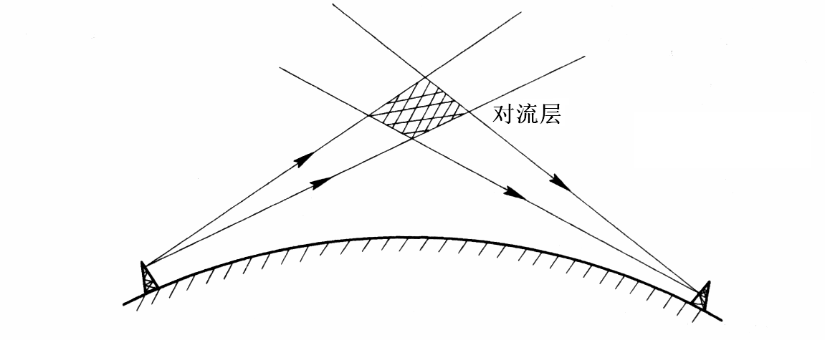
直接波
地表面波
天波
对流层散射波

Slide 16
5. 陆地移动通信的主要电波传播形式：
视距（LOS）传播、反射、散射、绕射。
NLOS：Non Line Of Sight 非视距

Slide 17
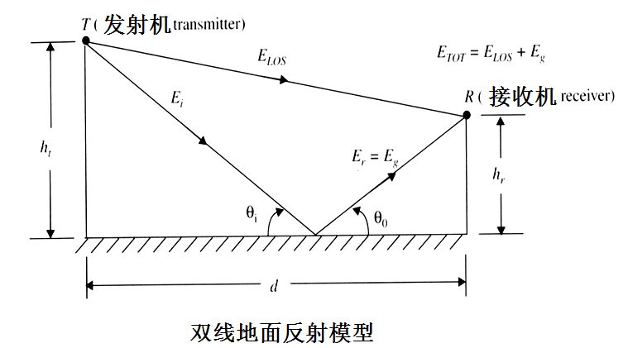
地面反射双线模型

Slide 18
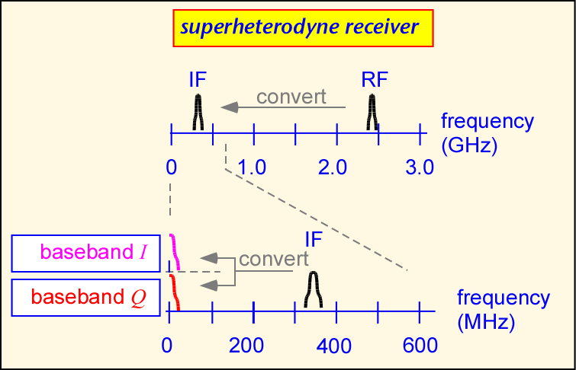
三、无线收发信机(transceiver) 简介
1. 超外差接收机所完成的频率变换：
RF（R：Radio）：射频 IF（I：Intermediate）：中频baseband：基带

Slide 19
采用超外差结构的原因：1）中频比射频频率低得多，易于实现信道选择；2）由于无线接收信号一般相当微弱，接收机的放大倍数（到基带处理为止的）达到100dB以上（即总的功率放大倍数要达到10¹⁰倍）。分段实现这样大的增益要现实一些，放大器也更稳定；3）较低中频上进行解调或A ／ D变换也相对容易。

Slide 20
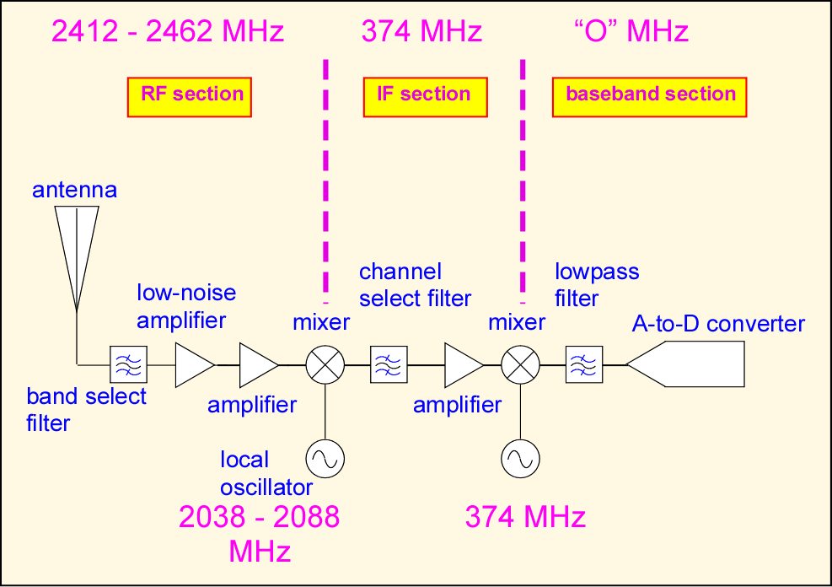
2. 数字式超外差接收机原理框图（以WLAN 为例）：

Slide 21
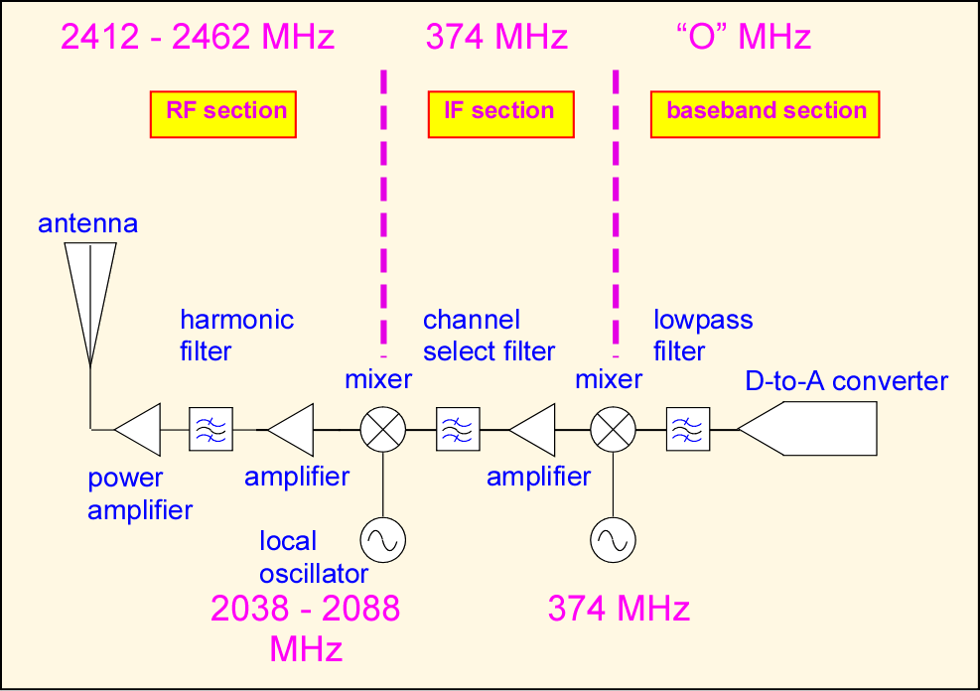
3. 数字式超外差发射机原理框图（以WLAN为例）：

Slide 22
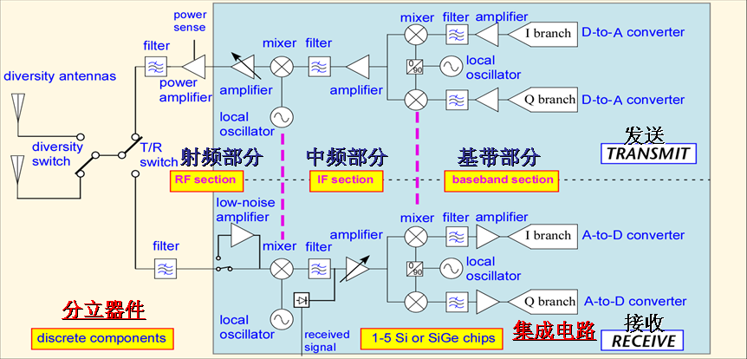
4. WLAN收发信机简化框图：

Slide 23
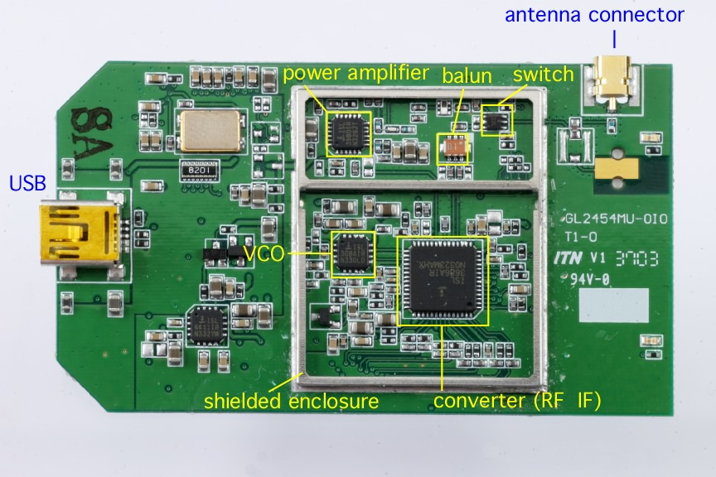
无线网卡（WLAN）实图
balun: balanced-to-unbalanced transformer

Slide 24
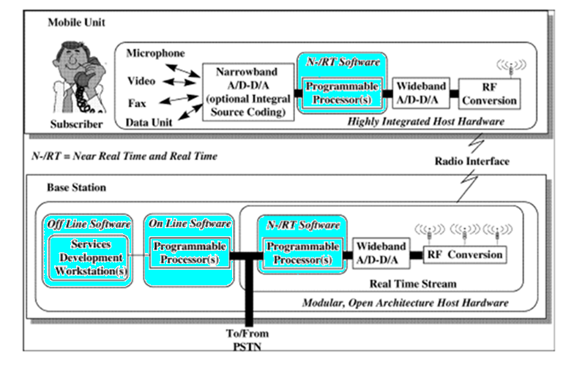
SDR(Software Defined Radio)

Slide 25
5. 发射、接收信号强度的度量：工程上为了方便起见，一般用与分贝（dB）有关的计量单位来表示发射功率（或接收电平），常用的定义有：
功率（dBm)=10lg ［功率（mW)/1mW］
电平（dBμV)=20lg ［电平（μV）／1 μV］
例如：某BS发射功率为20W，它相当于多少dBm?
［解］ BS发射功率（dBm）＝10 lg 20000=43dBm 。
例如：某接收机可以接收到的最小信号为0.5μV，它相当于多少dB μV。（－6dB μV）

Slide 26
数据实例1：
GSM基站(BS)发射机的最大输出峰值功率共
分8级(第1级到第8级)，第1级为320W(55dBm)，
每级差3dB(相当于减半)。第5级为20W(43dBm)。
GSM移动台(MS)的发射功率受基站指令控制，
共分16个等级，从第0级(43dBm)到第15级(13dBm) ，
每级减小2dB(相当于上一级的63％)。13dBm相当于
20mW。

Slide 27
记住：就功率而言，
“3dB”的概念：功率每增加一倍（P变为2P），其分贝值(如dBm)增大3dB；反之，功率每减小一半（P变为P/2），其分贝值减少3dB。
“1dB”的概念：功率每增加25.9％（P变为1.259P），其分贝值增大约1dB；反之，功率每减小20.6％（P变为0.794P），其分贝值减少约1dB。
练习：GSM基站第8级最大峰值输出功率值是多少W？ 就功率而言，“2dB”是什么概念 ？
（34dBm，即2.5W；增大58.5 %，减少36.9%）

Slide 28
数据实例2：
GSM基站(BS)接收机灵敏度典型值为：
－104dBm；
GSM手持移动台(MS)接收机灵敏度典型值为：
－102dBm 。
因为－100dBm相当于10^{－10}mW，所以－102dBm相当于6.31× 10^{－11}mW ， －104dBm相当于3.98× 10^{－11}mW 。
注：接收机灵敏度——保证必要解调输出信噪比的条件下，
接收机输入端所需的最小有用信号功率（或者电平）。

Slide 29
习题：
假定某接收机灵敏度为－100dBm，接收机输入阻抗为50Ω，不考虑天线损耗，试计算以dBμV计的接收机灵敏度。提示：接收机灵敏度是保证必要输出信噪比条件下，接收机输入端所需的最小有用信号功率（或者电平）。且P_{r}＝V₀²／R_{L} 。
（答案：7dB μV）

Slide 30
实际上，可以证明，当接收机输入阻抗为50 Ω时，则接收机的输入功率(以dBm计) 和输入电平(以dBμV计) 之间的换算关系是：
输入功率(dBm)=
输入电平(dB μV) — 107 。
试证明这一结论。

Slide 31
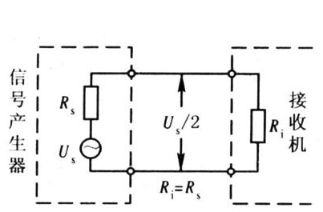
右图是天线和接收机的等效电路，天线被等效为信号源（即信号产生器），假定接收机与天线匹配，即R_{i}=R_{S} =R。试证明：接收机的输入功率
设天线感应电势U_{S}的计量单位为V。

Slide 32
6. 无线通信的射频工作方式：
单工（Simplex）：单向工作；
半双工（Half Duplex）：双向工作，但不能同时进行；特征：PTT（Push To Talk）开关。
全双工（Full Duplex），通常简称为双工（Duplex）：双向工作，且实质上（或效果上）是同时收、发的。
全双工（简记作Duplex）又分为：频分双工（FDD）和时分双工（TDD）。 D：Division。

Slide 33
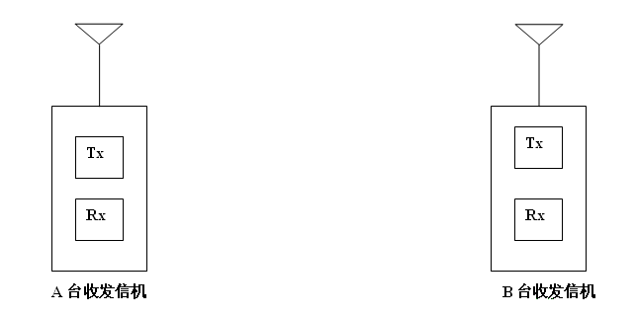
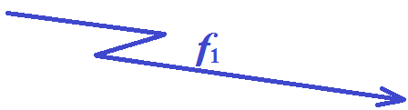
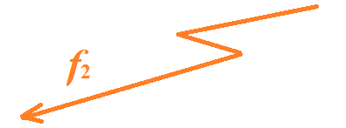
什么是频分双工（FDD，Frequency Division Duplex）:收、发使用不同载频，占用不同频带。
Tx：Transmitter，发射机；Rx：Receiver，接收机；
收发信机：transceiver。

Slide 34
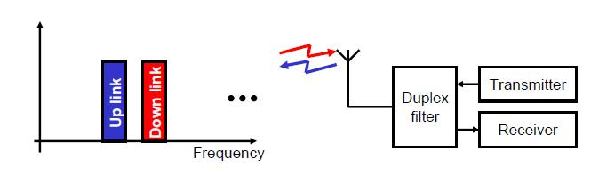
双工滤波器，用于隔离收发，实现起来复杂，成本较高

Slide 35
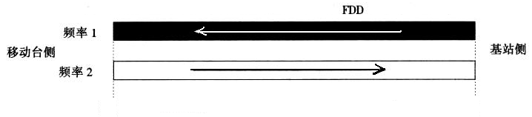
1G模拟系统只能采用FDD方式。那时，在整个通话过程中，收、发各占用一个载频（或频道），并且在通话的始终持续占用它们。应当指出，1G蜂窝系统采用的多址方式都是频分多址（FDMA）。

Slide 36
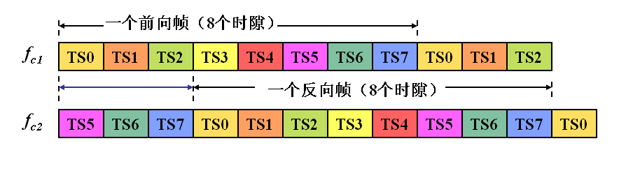
2G以后都是数字系统，FDD仍然是主要的射频工作方式。由于数字系统中引入了数字语音和数据的分时隙传输概念，虽然收、发载频不同，但收、发可能既不同时占用也不是在时间上持续占用一对载频。GSM采用时分多址
（TDMA）方式。

Slide 37
FDD系统的优点：
覆盖距离没有限制，通常可达30~40km；
控制实时性好，基站或移动台都能够对对方发出的测量信号及时作出反应；
功率控制速度较快；
网络设计经验成熟，规划相对简单；
系统同步要求低。

Slide 38
FDD系统的缺点：
需要分配成对的频谱；
对非对称的业务需求适配能力差；
需要双工器（移动台成本较高）；
上、下行链路信道特性不相关，即上、下行链路的信道影响不具有互易性。

Slide 39
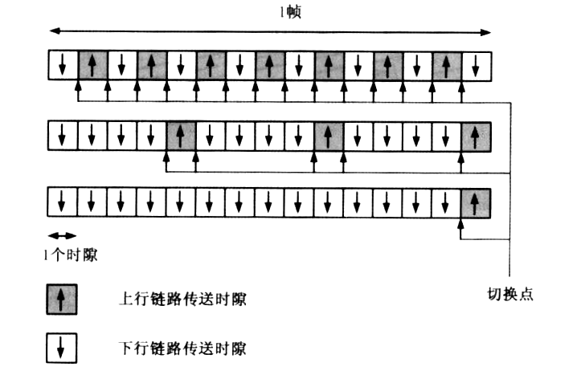
什么是TDD：收、发使用同一载频，分别占用不同的时间段（最小时间占用单位称作时隙）。
对称传输
非对称传输
非对称传输

Slide 40
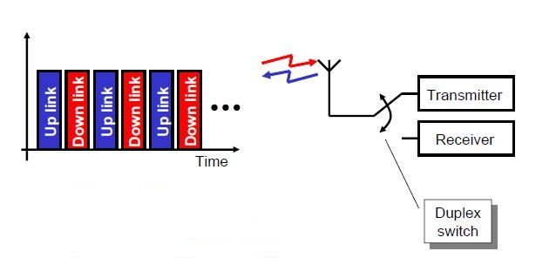
双工开关，实现起来简单，成本低廉

Slide 41
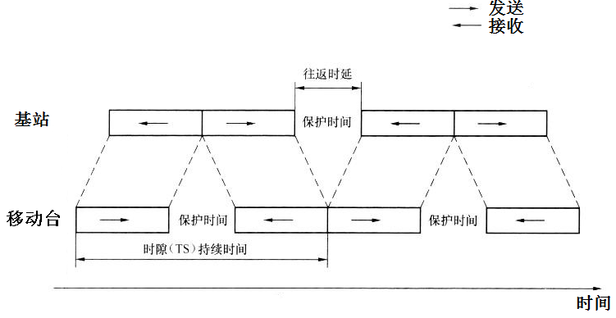
TDD中的往返时延
例如，TD-SCDMA上、下行时隙之间的保护间隔（Guard Period）为75μs，小区半径最大为37.5 μs ∙c=11.25km。

Slide 42
TDD是2G以后的数字系统中才出现的双工方
式。由于存在上述 “往返时延”问题，TDD系
统的覆盖距离受到了限制，早期主要用于短距离
覆盖的数字无绳系统。
鉴于目前TDD系统实现的技术水平，它对高
速移动的支持还不够好。ITU要求TDD系统支持
的移动速度达到120km/h，要求FDD系统支持的
移动速度达到500km/h。

Slide 43
在3G蜂窝系统（都是码分多址，即CDMA系
统！）中，曾经有一种观点，即采用TDD系统作
为FDD系统的补充和扩展。也就是说，在分层蜂
窝结构（HCS）的应用中，FDD将应用于大的蜂
窝中，主要解决覆盖问题，应用于对称的话音业
务和移动速度高的用户；TDD将应用于小的蜂窝
中，主要解决容量的问题，应用于不对称的数据
业务和移动速度低的或室内用户。
注：HCS：Hierarchical Cell Structure。

Slide 44
TDD的优点
无需成对分配频谱；
适应非对称数据传输，上、下行链路时隙数目可变；
由于上、下行链路使用同一载频，所以信道特性具有互易性——上、下行链路的信道特性是一致的。

Slide 45
TDD的缺点：
同步要求较高；
需要设置保护时间间隔，并因此限制了小区的覆盖范围；
干扰问题更为复杂（就CDMA系统而言）。

Slide 46
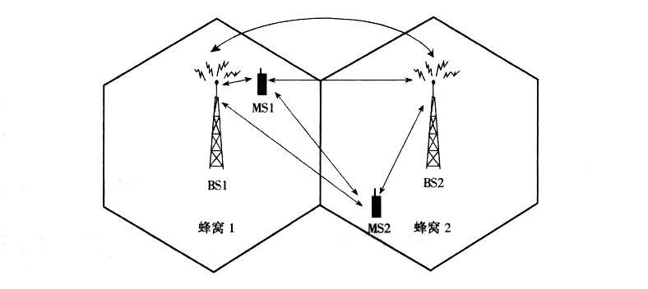
CDMA/TDD系统中可能存在的干扰
(5)
(1)
(3)
(4)
(6)
(2)
（1）、（2）：正常的无线通信链路；
（3）、（4）：FDD、TDD系统都会存在的干扰；
（5）、（6）：TDD系统特有的干扰。

Slide 47
小结（1）
FDD系统的本质在于：收发载频是不同的！这并不意味着一部收发信机在通信过程中的所有时间上都持续性地进行发和收，这要由后面介绍的多址（Multiple Access，MA）方式决定。
TDD系统的本质在于：收发载频是相同的，就同一部收发信机而言，收、发是交替进行的。

Slide 48
小结（2）
全双工方式 比较项 | FDD | TDD
是否需要成对频谱 | 是 | 否
双向链路的互易性 | 不具有互易性 | 具有互易性
非对称传输的适应性 | 不适合 | 适合
覆盖范围 | 较大 | 较小
支持的移动速度 | 较高 | 较低
实现成本 | 较高 | 较低

Slide 49
系统实例：
GSM系统属于FDD系统；早期 联通的CDMA系统（后改由电信运营和发展）也是FDD系统。
“小灵通”采用了日本PHS＊系统的空中接口规范，它属于TDD系统。
3G系统中，欧洲提出的WCDMA系统（有两个版本FDD版和TDD版，但以FDD版为主）和美国提出的CDMA2000系统都是FDD系统，中国的TD-SCDMA属TDD系统。
＊注：PHS，Personal Handy System

Slide 50
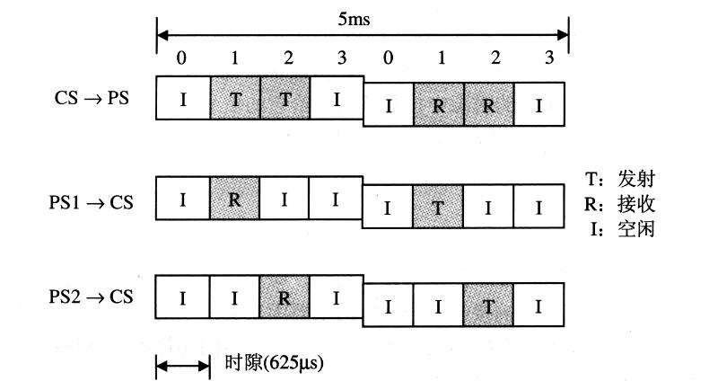
PHS帧结构
处
处
处
CS：Cell Station PS：Personal Station

Slide 51
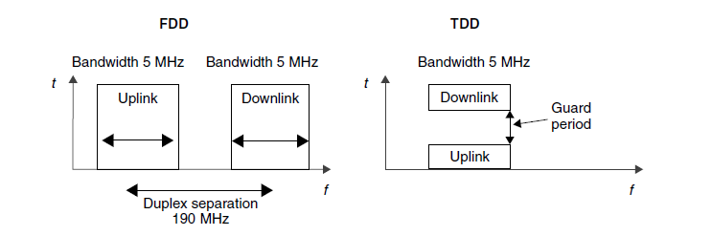
WCDMA/FDD和WCDMA/TDD
Bandwidth：带宽
Uplink:上行链路 downlink:下行链路
Guard period:保护周期
Duplex separation: （频分）双工间隔

Slide 52
常见无线通信系统 和 标准化蜂窝系统简介
（一）、各种不同的无线通信系统
（二）、不同无线通信应用的不同需求
（三）、标准化蜂窝系统简介

Slide 53
（一）、不同的无线通信系统
1.寻呼系统(Paging)
2.蜂窝系统(cellular system)
3.无绳电话(cordless telephony)
4.无线局域网(WLAN，W：Wireless)
5.卫星移动通信
…… …… ……

Slide 54
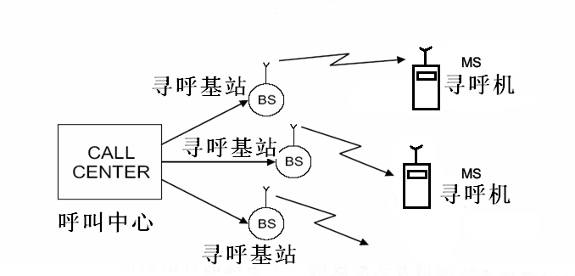
寻呼系统
特点：单工系统；低载频实现大范围覆盖。

Slide 55
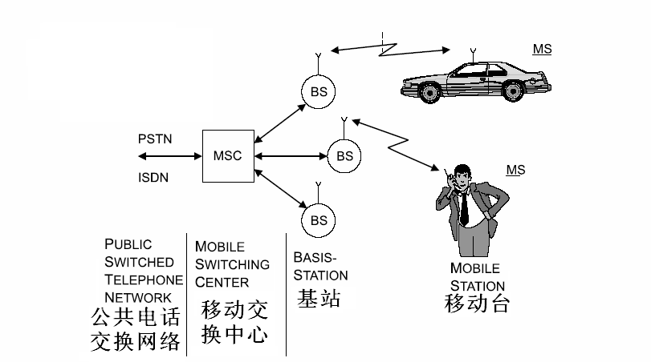
蜂窝系统
特点：全双工系统；通过各个基站有限的小区覆盖来完成整个服务区域的覆盖；可以通过MSC与有线网络（PSTN）相连接。

Slide 56
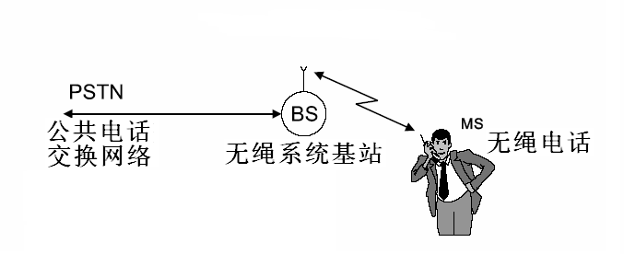
无绳电话
特点：提供灵活的无线接入手段，全双工工作；依附于有线网络（PSTN）。

Slide 57
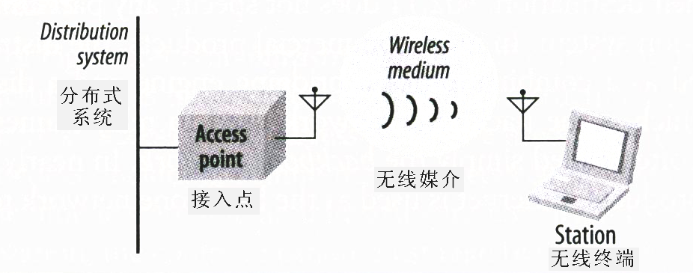
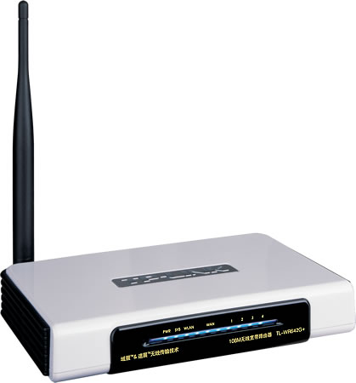
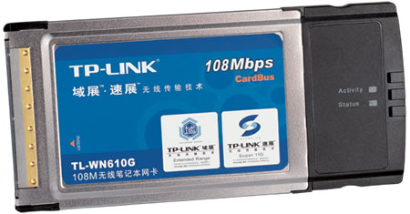
WLAN

Slide 58
IEEE802.11系列标准
例如：
IEEE802.11工作于ISM2.4GHz频段，采用DSSS(直接序列
扩频)等技术，支持到2Mbps的无线传输；
IEEE802.11b工作于ISM2.4GHz频段，采用DSSS(直接序列
扩频)技术，支持到11Mbps的无线传输；
IEEE802.11a工作于5GHz频段，采用OFDM调制，可以支
持到54Mbps。
IEEE802.11g实现了2.4GHz频段高速物理层(>20Mbps)扩
展，采用OFDM。并可兼容IEEE802.11b。

Slide 59
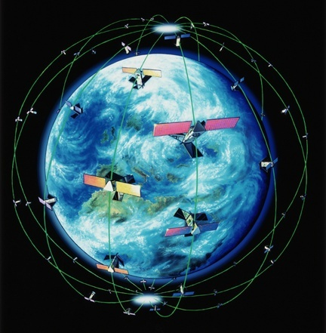
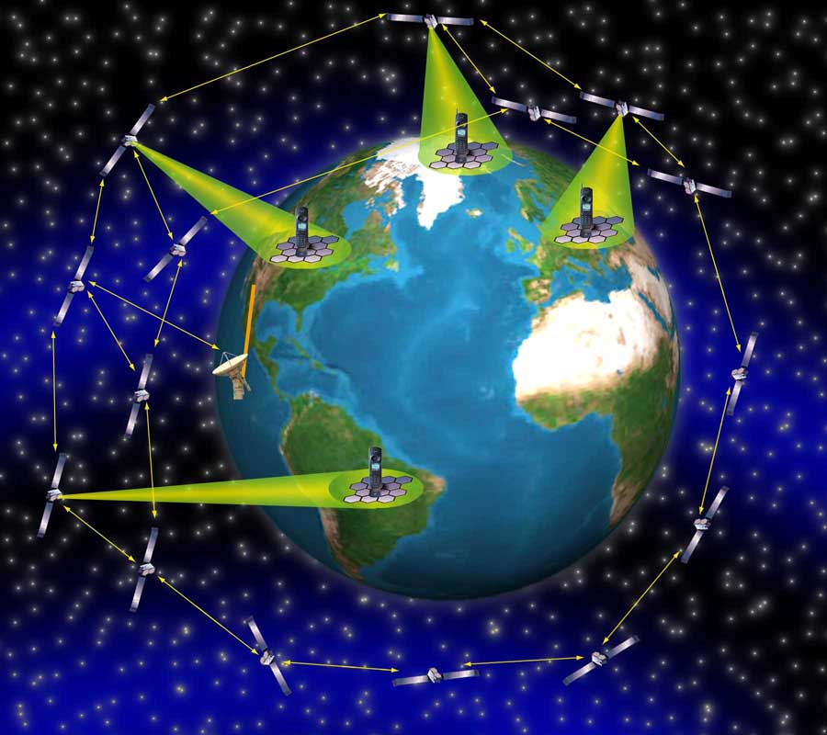
卫星移动通信—如：铱(Iridium)系统

Slide 60
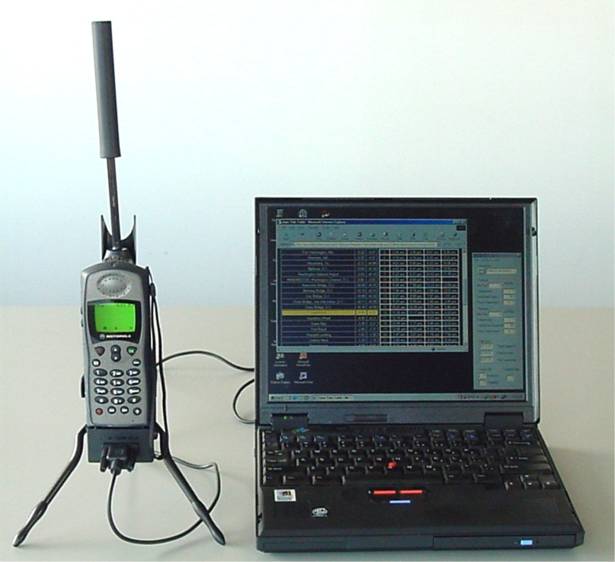
Iridium系统
位于低地球轨道 ( LEO，780km)的66颗卫星平均分布在6条圆轨道上，实现全球覆盖。语音速率2.4kbps或4.8kbps，数据速率2.4kbps。TDMA／TDD。

Slide 61
习题：查阅资料，对以下名词含义及其相关技术特点作简
要的概括 (可任选2种) 。
WiFi
WiMAX
UWB
Wireless Sensor Network
ZigBee
Bluetooth
HiperLAN2
Trunking Radio(集群无线通信)
Cognitive Radio(认知无线电)
Femtocell

Slide 62
（二）、不同无线通信应用的不同需求
“设计用户以500km/h速度移动时，还能
够在100km范围上支持Gbit/s数据速率的系
统是全无必要的。”
但是不同无线通信应用在以下方面对
无线系统的设计提出了要求：

Slide 63
数据速率
覆盖范围和用户数目
移动性
电能消耗
频谱使用
传输方向
服务质量

Slide 64
对数据速率的不同需求
速率水平 | 网络（／系统）
若干bit/s~1kbit/s | 无线传感器网络（传感器节点到汇聚节点）
5k~64kbit/s | 蜂窝系统（语音）和无绳电话
10k～100kbit/s | 蜂窝系统（基本数据业务）
1Mbit/s | 计算机与外设的无线连接
0.5M~100Mbit/s | WLAN和3G蜂窝系统（高速数据业务）
100Mbit/s~ | PAN(Personal Area Network)

Slide 65
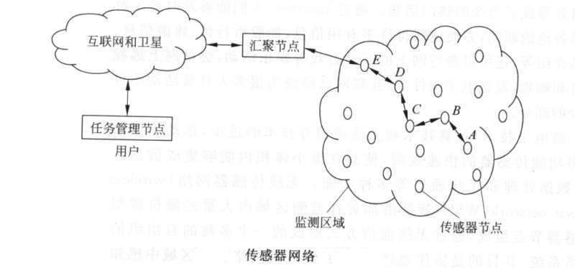
无线传感器网络 (一种不需要基础设施的分布式网络)
多跳、自组织网络；传感器节点往往固定不动；传感器节点能力受限——能量、处理、存储、通信能力均有限。

Slide 66
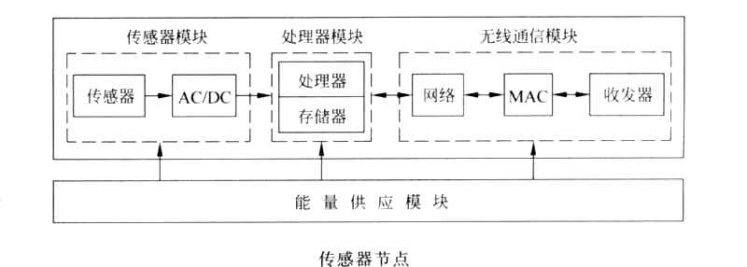
传感器节点

Slide 67
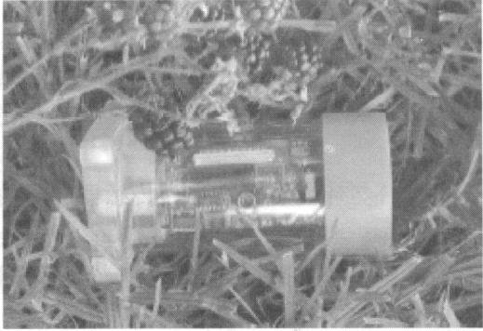
传感器网络举例
2002年夏，美国“in-situ”研究组在大鸭岛（Great Duck Island）上部署了由43个传感器节点组成的传感器网络，以监控海岛生态环境。
数据包长度32个字节，每70秒采样一次。

Slide 68
覆盖范围和用户数目
覆盖范围（／用户数目） | 系统（／网络）
1m | BAN (Body Area Network)
10m | PAN
100m/300m（10个用户） | WLAN/无绳电话
500m~10km／30km （5～50个用户） | 蜂窝系统
100m~几十km | FWA (Fixed Wireless Access)
几十km~1000km | 卫星移动系统

Slide 69
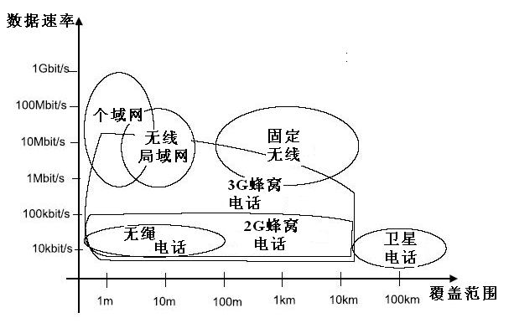
注意：所需覆盖范围较小时，容易达到更高的数据速率。

Slide 70
移动性
设备的移动性 | 系统（／网络）
固定 | FWA
游牧型 | 便携式电脑
低移动性 | 无绳电话和蜂窝电话（步行用户）
高移动性 (30km/h~150km/h) | 蜂窝电话（用户位于行驶的汽车中）
极高移动性 (300km/h~1000km/h) | 高速列车和飞机

Slide 71
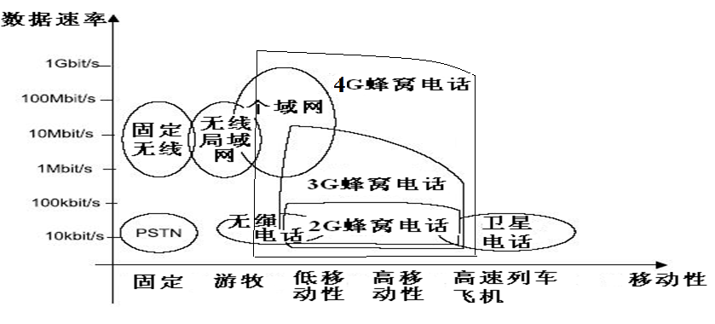
注意：移动速率的提升将在两方面对系统设计带来挑战：1）设备的物理层设计（对抗多普勒频移的影响）；2）蜂窝系统的越区切换。

Slide 72
电能消耗
“无线”就是设备不受任何形式的线缆的
束缚，那么就得用电池(一次性或可充电的)
对设备供电，电池供电反过来决定了无线系
统设计中要优先采用“省电”的技术，比如
放大环节优先考虑采用C类非线性功放；又比
如，解调环节多考虑非相干或部分相干的解
调方案。

Slide 73
频谱使用
频谱的分配可以是基于专用的，也可以是基于
共享的，这在很大程度上决定了多址方案和系统
所必须提供的抗干扰能力。比如，蜂窝系统所使
用的频谱是需要牌照的，也就是说运营商获取牌
照之后，相应的频谱是供其专用的，运营商对分
得频谱有完全控制权，可以通过网络规划来使用
频谱，以使干扰最小化。又比如，WLAN使用的
是2.4GHz的ISM频段，用户间的相互协调几乎不
可能实现，所以网络设计就需要容忍干扰。

Slide 74
传输方向、服务质量
是否需要在两个方向上传输信息决定了系统设计采用何种射频工作方式。
服务质量的衡量指标包括语音业务的语音质量(MOS分值)、数据业务的信息传输速度(bit/s)；业务的可获得性指标；以及通信的允许迟延——语音通信不超过100 ms；视、音频流允许进行数据缓冲，至多几十秒；数据文件可接受的迟延会更大一些。
Notes:
MOS：Mean Opinion Score 平均意见得分值
1-（阻塞呼叫比例+中途掉话比例*10）

Slide 75
(三) 标准化蜂窝系统简介
无线通信系统形式多样，蜂窝系统是
最重要的一种。本课程以介绍蜂窝系统为
主。
什么是蜂窝系统？
多址（MA）概念
标准化的蜂窝系统经历了哪些发展阶段？

Slide 76
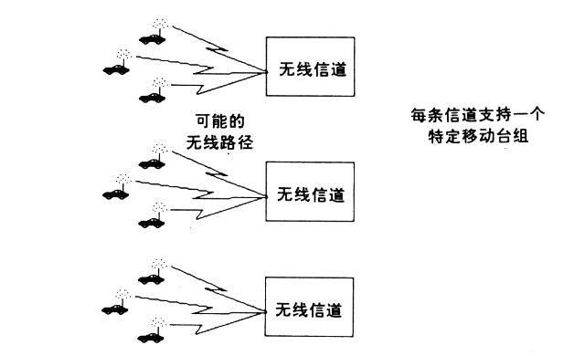
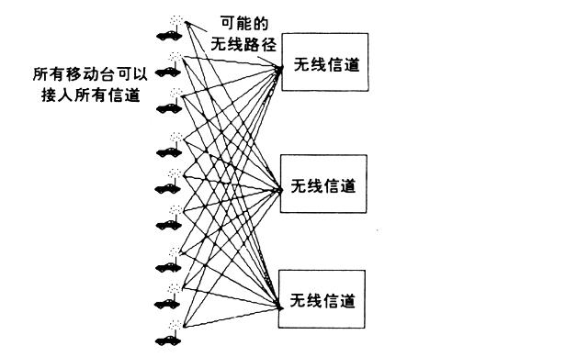
无线资源如何使用？

Slide 77
中继(Trunking)无线系统
在中继无线系统中，一组信道（如频道）
可以由整个用户群（如某时段一个小区中
的全部用户）使用。当信道A在使用中时，
下一个呼叫将分配到信道B，以此类推。
呼叫时每个用户实际上可能使用一组信道
中的任何一条 ，没有任何信道是单独地分
配给某个用户专用。也就是说，所有的信
道都可以被所有用户使用。

Slide 78
中继的概念是指允许大量的用户在一个
小区内共享相对数量较少的信道，即从可
用信道库中给每个用户按需分配信道。在
中继的无线系统中，每个用户只是在有呼
叫时才分配一个信道，一旦通话终止，原
先占用的信道就立即回到可用信道库。

Slide 79
传统大区制无线移动通信系统(0G)
在频率资源受限的条件下，传统大区制无线移
动通信系统采用与广播、电视相同的方法来实现
无线覆盖，即：在某个地区的最高点设立一个高
功率的发射机（即高天线、高功率），并且向地
面发射信号，以覆盖较大的面积（半径40～50英
里）。但也意味着在较大面积上，只能有少数的
用户使用有限的几个频道。例如，IMTS系统
（移动通信发展初期的美制系统）。1970年代的
纽约市（一个有近两千万人口，城市面积一千多
平方英里的大都市），该系统只能同时支持12个
移动用户通话，第13个用户的呼叫就被阻塞了。

Slide 80
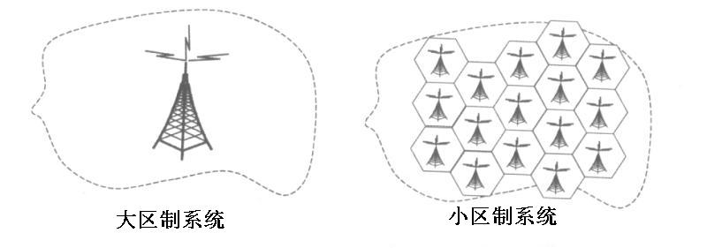
什么是蜂窝系统？
蜂窝系统是一种小区制无线通信系统，这是相对于在其出现之前的大区制无线通信系统而言的。

Slide 81
大区制与小区制的区别
系统 | 大区制 | 小区制
单个基站覆盖范围 | 大到一座城市，如美国纽约市 | 半径10km的区域
发射功率 | 50～200W | < 20W
基站天线 | 位于山巅或其它较高的位置 | 城区可设置于一般楼房的顶端平台
频率复用 | 不考虑 | 核心思想
用户数目 | 非常有限，十几个，小容量 | 大容量系统

Slide 82
什么是频率复用？
频率复用（frequency reuse）：在提供给整个系统使用的频率资源一定的情况下，通过在整个服务区域上划分小区，每个小区由该小区基站来保证无线信号的有效覆盖。某小区使用的那部分频率资源，可以由相隔一定距离之外的其它小区（如不相邻接的小区）重复使用，只要使用相同频率的小区之间的相互干扰所造成的影响可以控制在用户可接受的水平之内。

Slide 83
频率复用例
设某城市地理区域可看作半径为100km的圆面。假定采用大区制时，城市中心的唯一基站可使用的总频率带宽为360kHz，设每个移动用户占用30kHz的带宽。这样，如果按频率划分用户，该系统可以同时为12个用户提供服务。
而采用小区制以后，每个小区基站的有效覆盖区域的半径为10km，则要想覆盖整个城市需要建100个基站。假定在相邻接的3个小区上平分上述12个频道，则每个小区将分配到4个频道。若在每3个小区上复用全部频道，总共可以支持大约33×12个用户使用系统 ，即用户数提高了33倍。
Notes:
这里，相互邻接的3个小区被称作区群，怎样划分区群，在蜂窝系统设计部分会进一步介绍。

Slide 84
蜂窝概念由来
蜂窝体制由美国贝尔实验室于1970年代末提出。目的就在于通过频率复用来解决大区制系统的容量受限问题。
由于在进行这种小区制系统设计和规划时常常采用正六边形的小区（cell）形状，而蜂窝的最小组成单位的形状也是正六边形，因此我们称这种系统为蜂窝系统（cellular system）。

Slide 85
多址（Multiple Access）概念
多用户通信系统
什么是多址？
传统的多址类型有哪些？

Slide 86
多用户通信系统
蜂窝系统是一种多用户通信系统。即系统所提供
的通信资源（如频率）有限，由许多拥有终端的用
户通过共享资源的方式来达到通信的目的。所谓共
享是指需要时由系统来进行分配，使用完毕即释放
所占用资源。
如：某小区可供用户使用的不同频道为10个，而实
际上小区内特定时间段内拥有手机的用户可能达到
50个，甚至更多。用户对手机的使用显然具有随机
性，但同时又具有一定的统计规律。那么，系统设
计的一个问题就是，在满足一定服务质量要求的前
提下，最大限度地使用这10个频道。

Slide 87
什么是多址？
在多用户通信系统中，整个通信资源（如频率）由系统掌控，按照用户需求提供给用户使用，在不发生资源分配冲突的前提下必须进行用户的区分，一般称这种区分用户的技术为多址（Multiple Access，MA）。采用多址技术后，小区基站可以与小区内多个移动台同时通信。
应当指出，也存在允许冲突的多址方式，这里暂不讨论。

Slide 88
最基本的多址方式——FDMA
FDMA，即Frequency Division Multiple Access，称作频分多址。即采用频率来区分用户，系统向需要同时进行通信的不同用户分配不同的频道。
举例：AMPS系统。先来考虑蜂窝系统的前向信道（Forward Channel，也称作下行链路，Down Link），即由基站(BS)到移动台(MS)的无线通信链路。

Slide 89
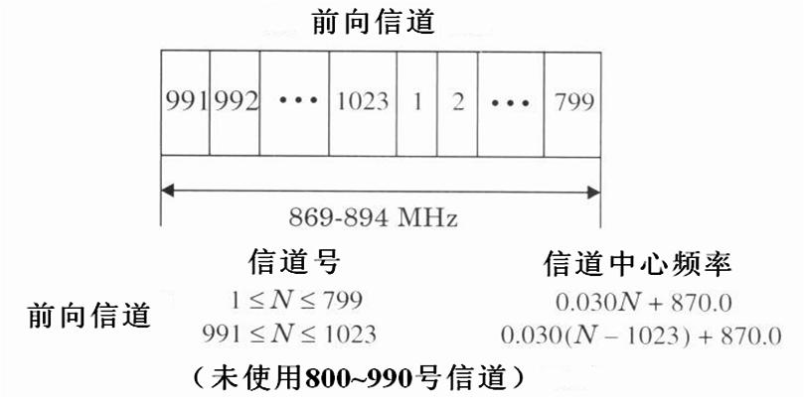
AMPS系统的前向信道划分：
799个
33个

Slide 90
AMPS系统用于前向工作的频率资源特点：
1）AMPS工作于UHF（300M～3000MHz）频段，
确切些是800MHz频段。
2）前向工作频段总带宽为25MHz；
3）针对每个用户的工作带宽都是30kHz，称之为一
个（前向）用户频道。
4）系统总共可以向用户提供832个前向频道。
5）基站向每个用户发送的信号都占用以载频为中心
的30kHz带宽。

Slide 91
多址方式与双工方式的概念区分
多址用于区分用户，双工（全双工）方式用于区分同一用户的两个不同通信方向。要完整地描述一个蜂窝系统的基本属性应当确切地说明其多址方式和双工方式，一般记作，多址方式／双工方式。
如：AMPS系统是一个FDMA／FDD系统。

Slide 92
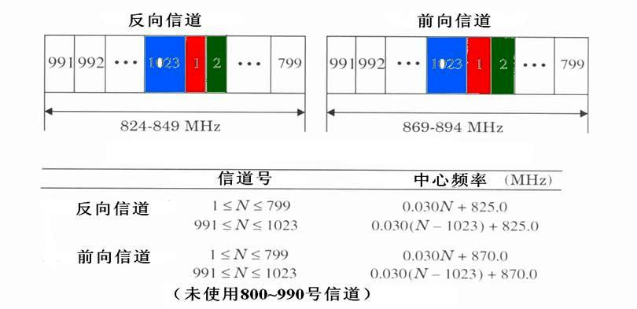
AMPS系统完整的频率资源配置情况
低
高
频率f

Slide 93

直观地，射频信道占用示意图（反向信道/上行链路：即MS发送，BS接收所使用的信道）：

Slide 94
AMPS系统的反向与双向频率资源使用特点：
1）用于反向工作的频率段总带宽同样为
25MHz，这是FDD系统的基本特点，即两个
频段宽度一致（“成对分配频谱”）。
2）每个用户向基站发送信息所占用的反向频
道宽度也是30kHz，即每个用户向基站发送
的信号都占用以载频为中心的30kHz带宽。
反向频道也共有832个。

Slide 95
3）系统在与某个用户进行频分双工（FDD）
通信时，会成对地提供载频。提供方式为
每个双工通信将同时占用相同信道号（N）
的一对载频（实际上是占用以这对载频为
中心的一对频道）。
4）双工间隔为45MHz。

Slide 96
FDMA与FDM概念的区分
FDM：Frequency Division Multiplexing
在低频段将各路信号复用起来，通过调制将它们搬移至高频段，统一在高频段传输。
FDMA：Frequency Division Multiple Access
各用户信号被各自调制到射频频道上进行发送。用所占用的射频频道不同来区分用户。

Slide 97
还有哪些传统的无冲突多址方式？
还有时分多址（TDMA）、码分多址（CDMA）和空分多址（SDMA）。
TDMA和CDMA都是以FDMA为基础的。
更准确地说，应该称作：TDMA/FDMA和CDMA/FDMA。
所以目前应先搞清楚FDMA的含义。

Slide 98
TDMA
所有TDMA系统都要先进行频道划分——即以FDMA为基础。如GSM每个频道占用200kHz。
在频道一定（即调制载波一定）的情况下，由若干个用户通过时间的划分来占用该频道，这种时间的划分也就达到了区分使用相同载波的各个用户的目的。
如：GSM每个频道进一步被划分为周期性重复的8个时隙（称作1个帧），某个用户通过周期性地占用其中1个时隙来使用信道。即GSM系统一个频道可以容纳8个用户。
Notes:
FDMA 信道即频道
TDMA 信道即工作于某载频上的某个周期性重复的时隙

Slide 99

GSM上、下行链路
n称作绝对射频信道号(ARFCN)，n=1、2、…、124。
f
t

Slide 100
习题：设AMPS系统向某用户分配了N＝2的一对频道，试计算该用户前向信道和反向信道的载频。AMPS系统频道宽度为30kHz，试画出该用户的发／收频谱示意图。对同一用户而言，为什么AMPS规定的反向频道位于较低频段，而前向频道位于较高频段？
（提示：1.蜂窝系统是功率发射不对称的系统——BS发射功率比MS发射功率大得多；2.相同传播距离上，频率越高电波信号衰减越大。）

Slide 101
标准化的蜂窝系统经历了哪些发展阶段？
蜂窝系统作为最典型的无线移动通信系统，迄今为止已经发展到了第三代（3G）。已开始向第四代（4G）演进。注：G代表Generation。
从1980年代出现第一代（1G）模拟蜂窝系统逐渐商用化算起，可以说蜂窝系统的发展之路就是标准化之路。

Slide 102

各代系统及其标准化示意图
全球标准化组织
如：ITU
区域性标准化组织
如：欧洲的ETSI
国家标准化组织
如：美国的TIA
注：1G系统中，除北欧的NMT系统属区域性标准外，标准的制定基本上都局限于一国范围内。

Slide 103
各代典型系统举例
［第一代，1G］
美AMPS、英TACS
［第二代，2G］
欧GSM、美DAMPS（IS-136）、日PDC、
美IS-95 CDMA
［第三代，3G］
欧WCDMA、美CDMA2000、中TD-SCDMA
［第四代，4G］
FDD LTE、中TD-LTE

Slide 104
1G模拟蜂窝系统的特点
“模拟”的含义：语音信号调制前不进行数字
编码，直接进行FM调制。但应该指出的是，1G
系统的信令信息可以是经过编码的，对数字信令
进行的是2FSK调制。
1G系统的主要特点有：
1）语音采用模拟传输；
2）双工采用频分双工方式(FDD)，多址方式采用
频分多址(FDMA) ；
3）具有小区切换功能，并支持国内漫游；

Slide 105
4）交换方式为面向连接的电路交换；
5）标准不统一，且多局限在一个国家的范围内
(北欧除外)；
6）功能简单，用户带宽较窄，只能传输语音业
务；
7）网络覆盖区域有限，信号(服务)质量差；
8）用户多为消费能力很强的高端用户，用户覆
盖面较小。

Slide 106
1G主要系统
制式 | 引入 时间 | 双工 | 多址 | 调制 方式 | 频谱位置 （MHz） | 信道带宽 （kHz） | 应用区域
NTT | 1979 | FDD | FDMA | FM | 400／800 | 25 | 日本
NMT-450 | 1981 | FDD | FDMA | FM | 450～470 | 25 | 北欧4国 ¹
AMPS | 1983 | FDD | FDMA | FM | 824～894 | 30 | 北美
ETACS² | 1985 | FDD | FDMA | FM | 900 | 25 | 英国
C-450 | 1985 | FDD | FDMA | FM | 450～465 | 20／10 | 西德和葡萄牙
NMT-900 | 1986 | FDD | FDMA | FM | 890～960 | 12.5 | 北欧4国
JTACS | 1988 | FDD | FDMA | FM | 860～925 | 25 | 日本
NAMPS | 1992 | FDD | FDMA | FM | 824～894 | 10 | 北美
¹注：指瑞典、挪威、丹麦和芬兰四国。
²注：中国在1980年代末引入了TACS和AMPS。其中以ETACS系统居多。

Slide 107
2G数字蜂窝系统
随着通信技术向数字化方向发展，出现了2G系
统。相比较于1G系统，2G系统以数字传输、时
分多址（TDMA）或者码分多址（CDMA）为主
体技术。并制定了更加完善的呼叫处理和网络管
理功能。
特征：均采用语音编码，SIM卡的引入，设备
的小型化等等。
主要改善有以下方面：
1）更高的频谱利用率，有利于提高系统容量；
2）支持多种业务，可以支持数据业务；

Slide 108
3）采用电路交换和分组交换；
4）支持国际漫游；
5）具备鉴权和加密功能，提高了系统的安全性。
6）其中的CDMA系统由于采用了直接序列扩频
技术，在蜂窝组网和提高系统容量方面更具
有突出的优势。

Slide 109
2G主要系统
制式 | 引入 时间 | 双工 | 多址 | 调制 方式 | 频谱位置 (MHz) | 信道 带宽 (kHz) | 应用区域
GSM | 1990 | FDD | TDMA | GMSK | 890～960 | 200 | 全球
USDC | 1991 | FDD | TDMA | π／4 DQPSK | 824～894 | 30 | 北美等
IS-95 | 1993 | FDD | CDMA | 正交扩频BPSK | 824～894 | 1250¹ | 北美、韩国、日本、中国等
PDC | 1993 | FDD | TDMA | π／4 DQPSK | 810～1510 | 25 | 日本
¹注：由于采用了扩频技术，IS－95 CDMA系统的信道带宽要宽得多。

Slide 110

教材pp18表2.1

Slide 111

2G向3G的演进

Slide 112
3G的目标
1）全球普及和全球无缝漫游的系统：第二代移
动通信系统一般为区域或国家标准，而第三
代移动通信系统是一个在全球范围内覆盖和
使用的系统。它将使用共同的频段及全球统
一标准。
2）具有支持多媒体业务的能力，特别是支持
Internet 业务的能力。必须满足以下三种环境
的要求，即：快速移动环境,最高速率达
144kb/ s ；室外到室内或步行环境，最高速
率达384kb/ s ；室内环境，最高速率达2Mb/ s。

Slide 113
3）便于过渡、演进：由于第三代移动通信引
入时，第二代网络已具有相当规模，所以第
三代的网络一定要能在第二代网络的基础上
逐渐灵活演进而成，并应与固定网兼容。
4）高频谱效率。
5）高服务质量。
6）低成本。
7）高保密性。

Slide 114

IMT-2000和3GPP、3GPP2
IMT-2000系统组成框图

Slide 115

从2G、3G到4G的技术演进图示
LTE：
长期演进
HSPA：高速分组接入
UMB：超移动宽带
*目前UMB的标准化已中止

Slide 116

3G到4G标准的融合

